Slide 1
Centro de Divulgação da Astronomia
Observatório Dietrich Schiel
As estrelas: evolução
André Luiz da Silva
Observatório Dietrich Schiel
/CDCC/USP
Imagem de fundo: céu de São Carlos na data de fundação do observatório Dietrich Schiel (10/04/86, 20:00 TL) crédito: Stellarium

Slide 2
A vida das estrelas

Slide 3
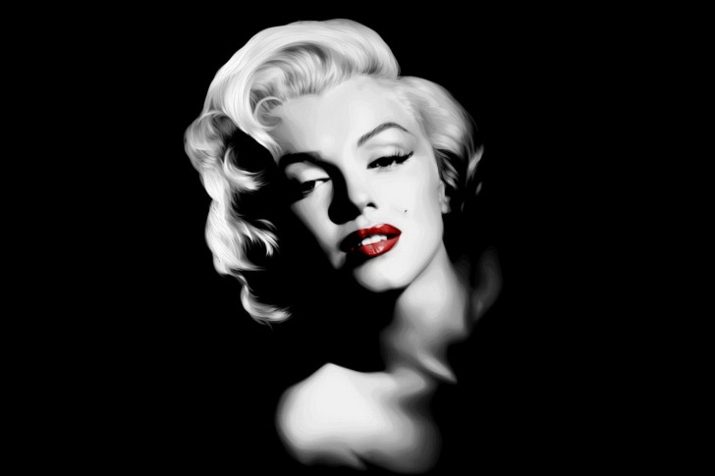
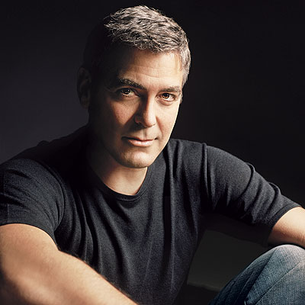
Notes:
Crédito das imagens: Angelina Jolie: http://lissarankin.com; Marlyn Monroe: http://pt.my-walls.net; George Clooney: http://www.people.com

Slide 4
Evolução estelar

Slide 5
Estrelas:
São corpos gasosos no interior dos quais
ocorrem, ou ocorreram, reações de fusão nuclear sustentáveis
Crédito : André Luiz da Silva/CDA/CDCC/USP

Slide 6
Como as estrelas nascem?

Slide 7
Colapso de uma nuvem interestelar
Início das reações de fusão nuclear:
Nascimento da estrela
Crédito: André Luiz da Silva CDA/CDCC/USP
Notes:
Crédito da imagem:
Prof. Roberto Boczko,
com adaptações

Slide 8
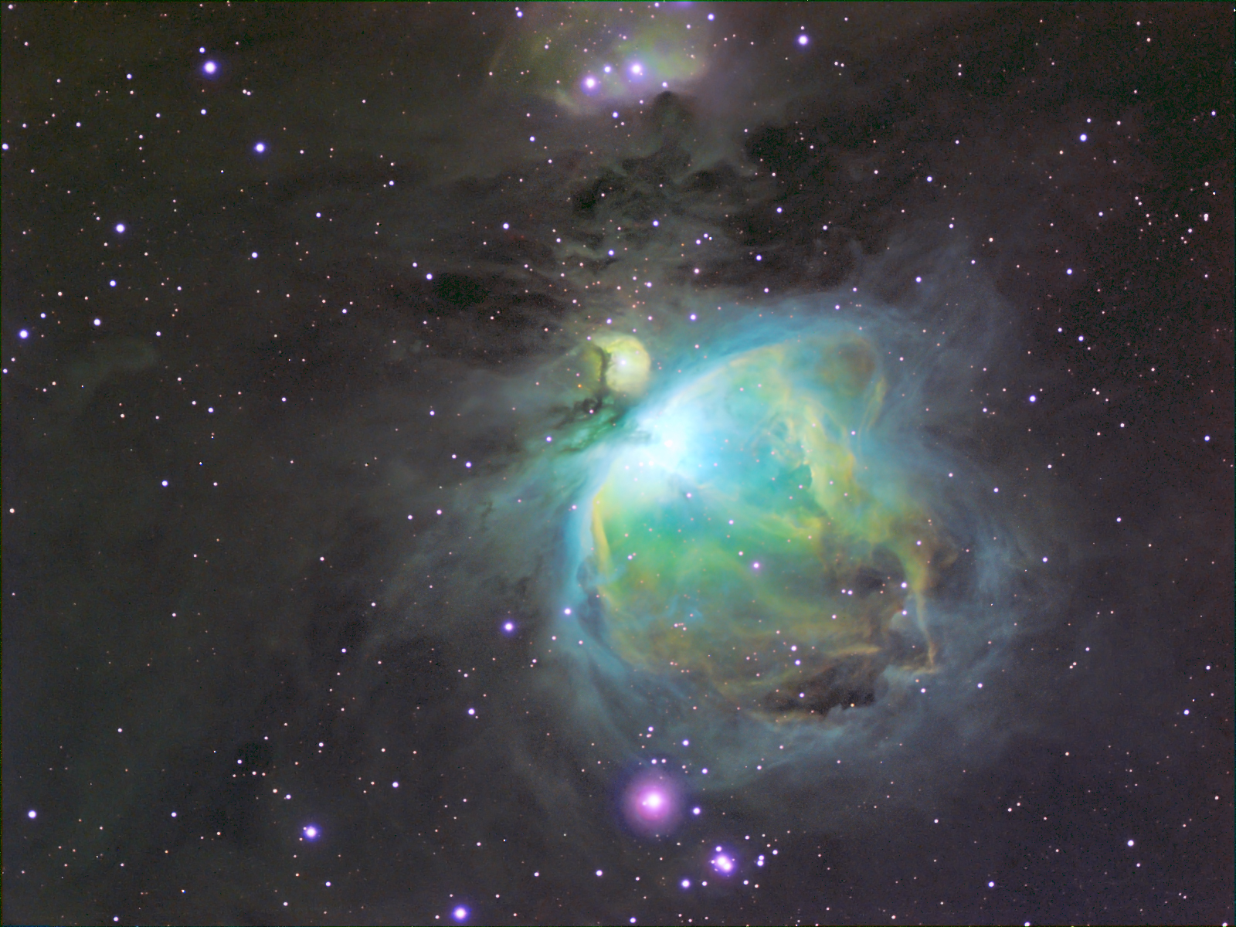
Berçário estelar em Orion: M42
Crédito da imagem:http://www.ruppel.darkhorizons.org

Slide 9
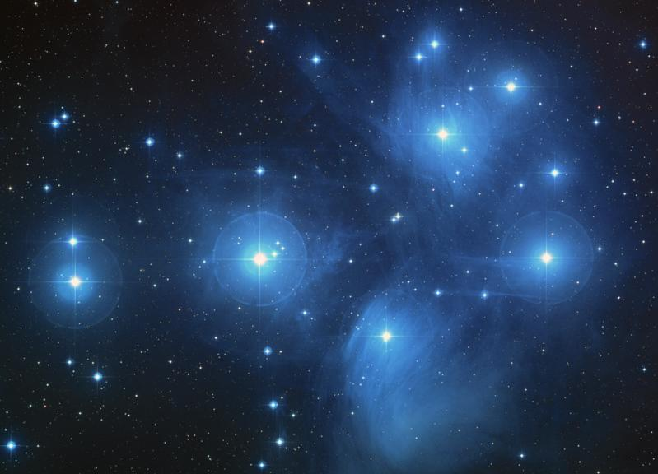
As Plêiades
Crédito da imagem: Telescópio Espacial Hubble
Notes:
Crédito da imagem: Telescópio Espacial Hubble

Slide 10
Como as estrelas vivem e morrem?

Slide 11
Diagrama H-R
Lʘ
supergigantes
10⁴
gigantes
1
Sol
anãs brancas
Sequência Principal
10⁻⁴
Temp.
10.000°C
6.000°C
3.000°C
Crédito : André Luiz da Silva/CDA/CDCC/USP

Slide 12
Atenção: cuidado!
O diagrama H-R não é um diagrama evolutivo! Mas é consequência da EE

Slide 13
Evolução estelar
Estrela de pouca massa
Gigante vermelha
Nebulosa planetária
Anã branca
Imagens fora de escala
Nuvem interestelar
Estrela de nêutrons
Estrela de grande massa
Supergigante vermelha
Remanescente de supernova
Crédito : André Luiz da Silva/CDA/CDCC/USP
Buraco negro

Slide 14
E a Terra, como fica?

Slide 16
Estrelas de maior massa evoluem mais rapidamente:
25 M_{ʘ}: três milhões de anos na SP
0,5 M_{ʘ}: 200 bilhões de anos na SP!
Notes:
Estrelas de maior massa evoluem mais rapidamente: uma estrela de 25 M_{sol} passa “apenas” três milhões de anos na Sequência Principal, enquanto uma estrela de 0,5 M_{sol} permanece aí por 200 bilhões de anos!

Slide 17
Estrelas de “pouca massa”
oito M_{ʘ} : estrelas não farão síntese do C, indo até a fusão
do He apenas

Slide 18
Repassando...
Estrela de pouca massa
Gigante vermelha
Nebulosa planetária
Anã branca
Imagens fora de escala
Nuvem interestelar
Estrela de nêutrons
Estrela de grande massa
Supergigante vermelha
Remanescente de supernova
Buraco negro
Notes:
Podemos estabelecer o limite entre as estrelas de “pouca massa” e as de “grande massa” como sendo de oito massas solares, que distingue estrelas que podem efetuar a queima do carbono, das que não podem. Estrelas de oito massas solares podem atingir a temperatura para tal fusão, que se situa em torno de 600 milhões de Kelvin!

Slide 19
Três possíveis finais para uma estrela:
Anã branca
Estrela de Nêutrons
Buraco negro

Slide 20
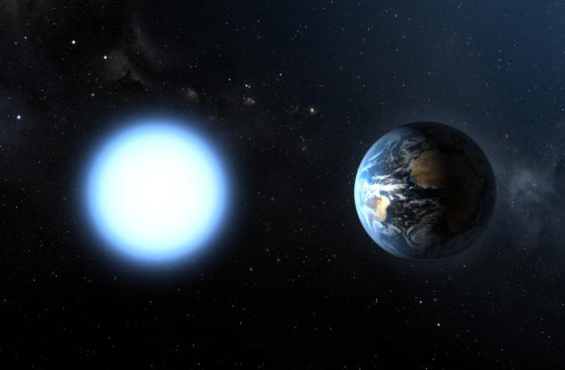
Tamanho de uma anã branca
Crédito da imagem: http://ircamera.as.arizona.edu/NatSci102/NatSci102/lectures/starevolution.htm

Slide 21
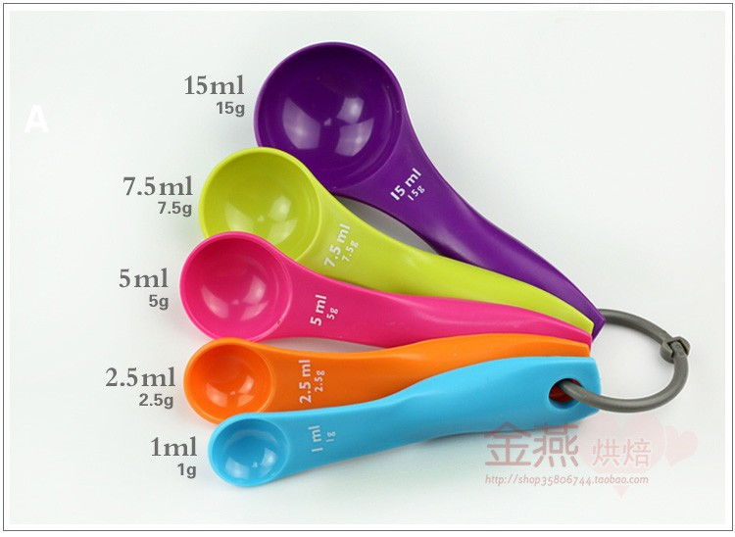
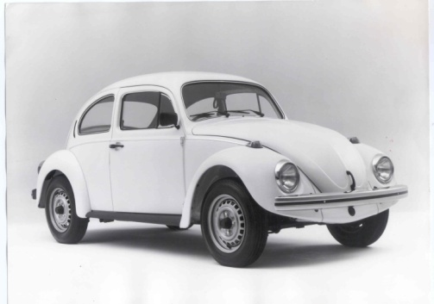
Densidade de uma anã branca
ρ_{ab} ≈ 10¹⁰ kg/m³
12 x
10 mil toneladas
Crédito das imagens: fusca: https://parachoquescromados.wordpress.com/tag/fusca/ colheres: http://pt.aliexpress.com
Notes:
O fusca pesa em torno de 800 kg.

Slide 22
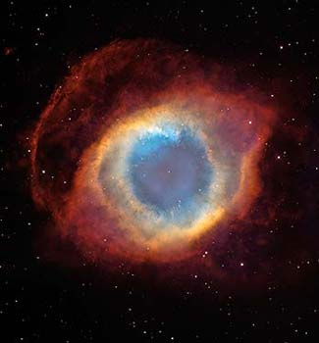
Nebulosa da Hélice, NGC 7293
Crédito da imagem: Telescópio Espacial Hubble
Notes:
A Nebulosa da Hélice fica a sete mil anos-luz. A extensão da nebulosa é de 6 anos-luz.

Slide 23
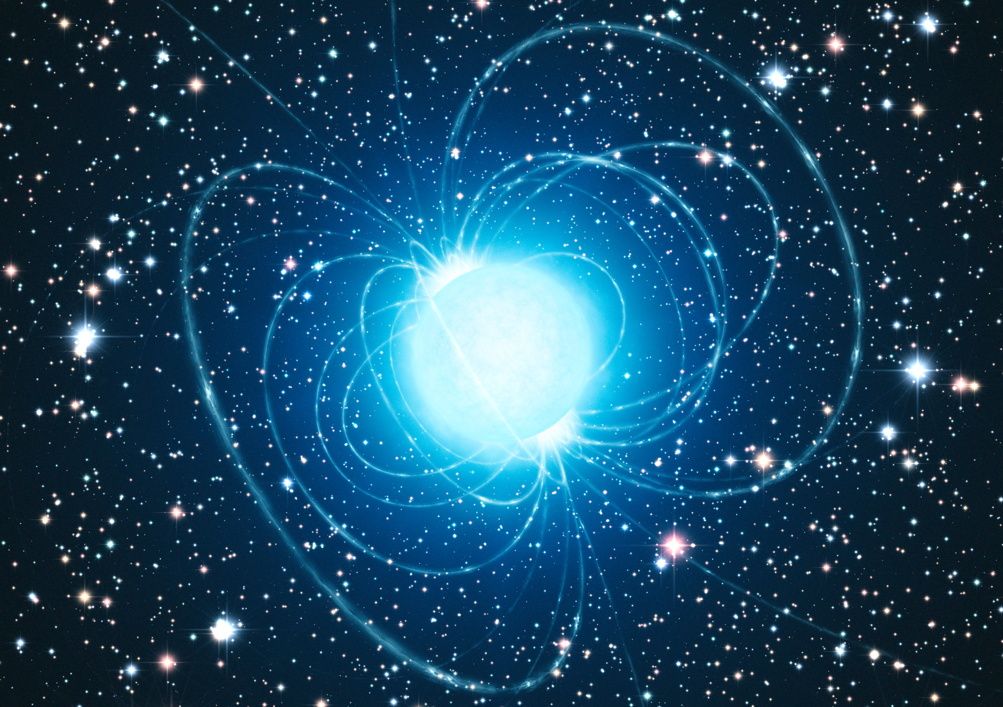
Estrela de nêutrons/pulsar
Crédito da imagem: ESO/L. Calçada

Slide 24
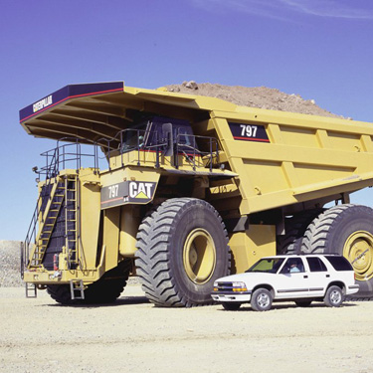
Densidade de uma estrela de nêutrons
ρ_{en} ≈ 10¹⁸ kg/m³
10⁶ x
1bilhão de toneladas
Crédito das imagens: caminhão: http://www.logisticadescomplicada.com/ colheres: http://pt.aliexpress.com
Notes:
O caminhão mostrado é o Caterpillar 797B, que carregado pesa em torno de 1000 toneladas.

Slide 25
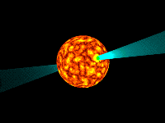
Estrela de nêutrons/pulsar
Crédito da imagem: http://astro.if.ufrgs.br

Slide 26
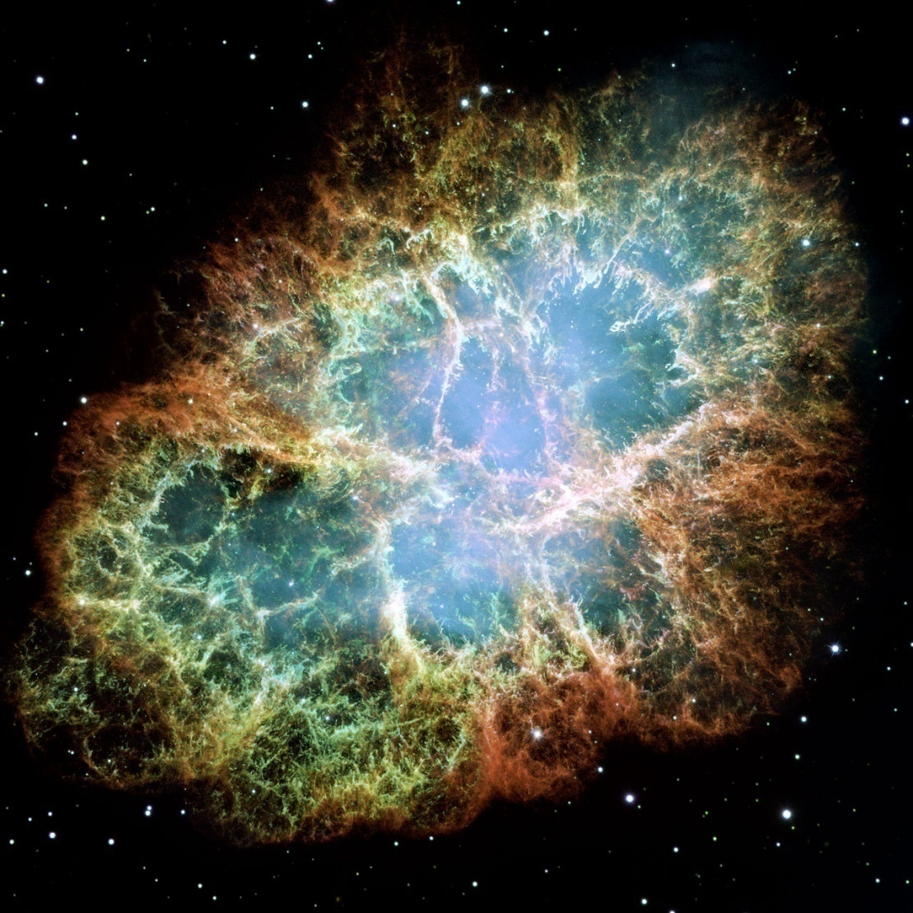
Nebulosa do Caranguejo – M1
Crédito da imagem: Telescópio Espacial Hubble Disponível em http://www.hubblesite.org

Slide 27
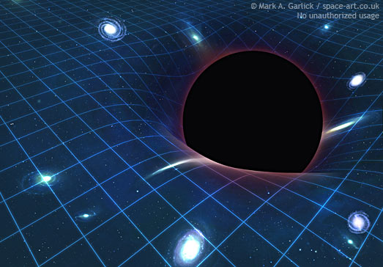
Buraco Negro
Notes:
Crédito da imagem: Mark A. Garlick

Slide 28
Como detectar um buraco negro?

Slide 29
Crédito: Mark Garlick

Slide 30
Fusão nuclear e a origem dos elementos químicos

Slide 31
Crédito: IAG-USP/UFABC
Notes:
Crédito : IAG/USP

